Slide 1

AEMINOX (Acero inoxidables)
INTEGRANTES:
Amaya Urrego Duván Camilo
Beltrán Mora María Alejandra
Sánchez Pineda Natalia
Agudelo García Angie Esmeralda
Suarez Cuellar Sindy Caterine

Slide 2
ÍNDICE
TITULO
PLANTEAMIENTO DEL PROBLEMA
JUSTIFICACION
OBJETIVOS
4.1 OBJETIVOS GENERAL
4.2OBJETIVO ESPECIFICO
ALCANCE
INSTRUMENTOS DE RECOLECCION
MAPA DE PROCESO
DIAGRAMAS BPMN
REQUISITOS
9.1 REQUISITOS FUNCIONALES
9.2 REQUISISTOS NO FUNCIONAL

Slide 3
PROYECTO GESTION DE DATOS EN EL INVENTARIO EN LA EMPRESA AEMINOX

Slide 4
PLANTEAMIENTO DEL PROBLEMA
La empresa AEMINOX se dedica a realizar artículos en acero inoxidable, proceso de instalaciones y adecuaciones. La empresa realiza servicios de terminación de acabado en diferentes tipos de edificaciones.
Cuenta con contactos en manufactura y metales primarios con convenios para la prestación de servicios a nivel nacional.
La empresa se destaca principalmente en creación y distribución de materia prima para la elaboración de los artículos que comercializa. En el caso del inventario se realiza actualmente de manera manual, el proceso que actualmente están llevando ha tenido como consecuencia las negociaciones con proveedores que han generado demoras en tiempos de respuesta de las solicitudes de los clientes debido a que por organización del material y la administración del inventario se generan esas consecuencias.

Slide 5
JUSTIFICACIÓN
Este proyecto va dirigido especialmente para la mayor facilidad en la gestión de los archivos que ingresan. Este proyecto desea colaborar al personal del inventario ya que la compañía se encuentra en una etapa de cambio donde la realización y organización de manejo del área, es muy importante para el negocio ya que mediante la situación planteada se establece un programa en donde se pueda visualizar detalladamente la materia prima, herramientas y en cuanto a los recursos que tienen la compañía y los procesos que requieren.

Slide 6
OBJETIVOS
ESPECIFICOS
GENERALES
Facilitar la organización los datos que se ingresan a la empresa atreves del aplicativo
Gestionar los recursos de la empresa AEMINOX dándole un modelo de organización a la empresa.
Permitir un fácil acceso al aplicativo para una mayor eficacia al momento de la gestión de inventario de la empresa AEMINOX.
Generar un sistema de información que facilite a la empresa a llevar una mejor gestión sus recursos para una optimización en los procesos que se llevan a cabo dentro de la empresa .

Slide 7
ALCANCE
El alcance del sistema de información es con el fin de generar reportes constantes, logrando así una menor cantidad de perdida de los datos recolectados, realizando así beneficiar a la compañía en el futuro. Este sistema determinara la cantidad limites de procesos, realizar comparativas constantes del proceso de inventario. Se realizara pruebas para la confirmación de que el sistema realice la automatización de los procesos que se van ejecutando a medida de que el proceso sea aplicado correctamente.

Slide 8
INSTRUMENTOS DE RECOLECCIÓN DE DATOS
En el levantamiento de información para la investigación se realizo evidencias fotográficas del lugar para la iniciación del proyecto.
En el levantamiento se obtuvo una entrevista para definición del proyecto.

Slide 9
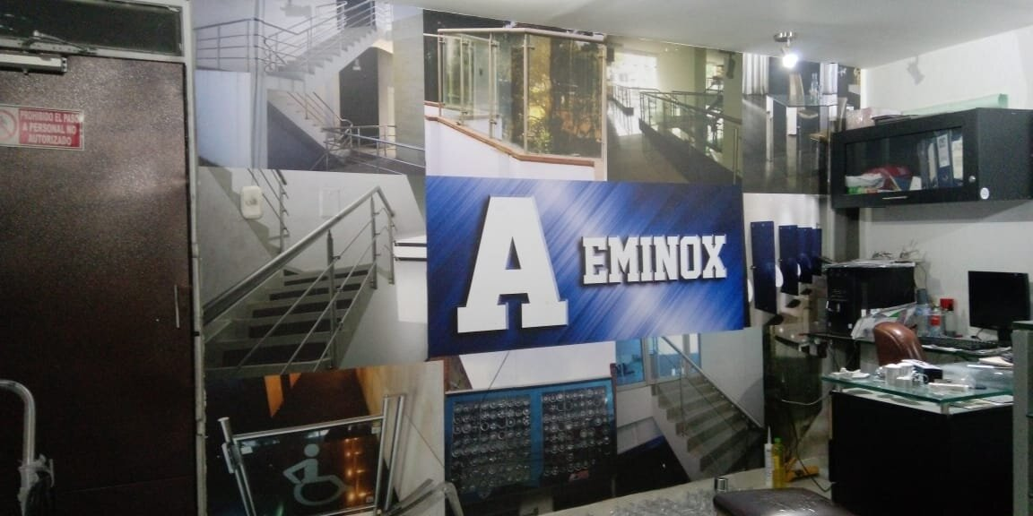

Slide 10
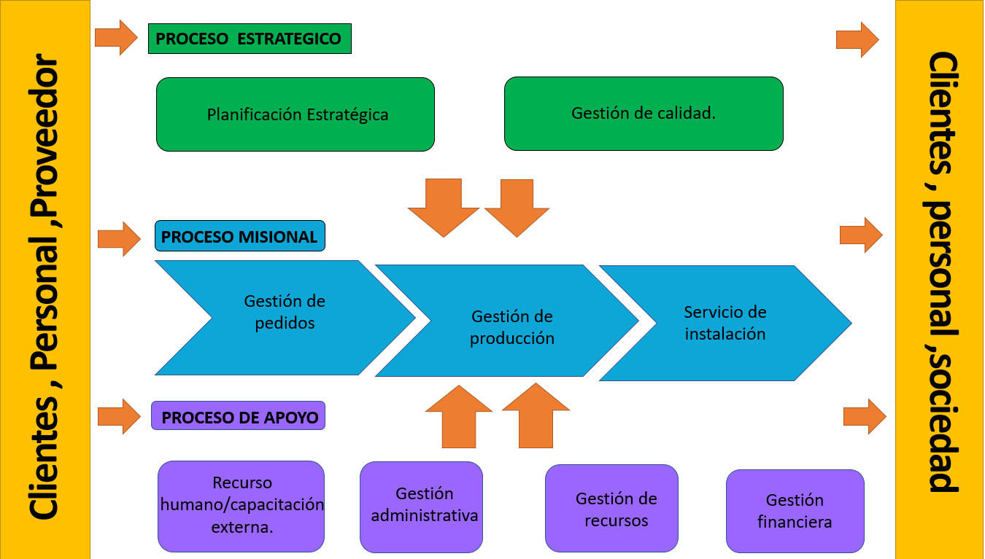

Slide 11
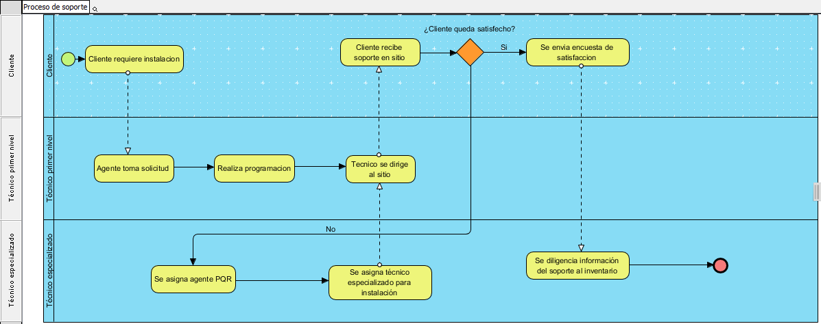

Slide 12
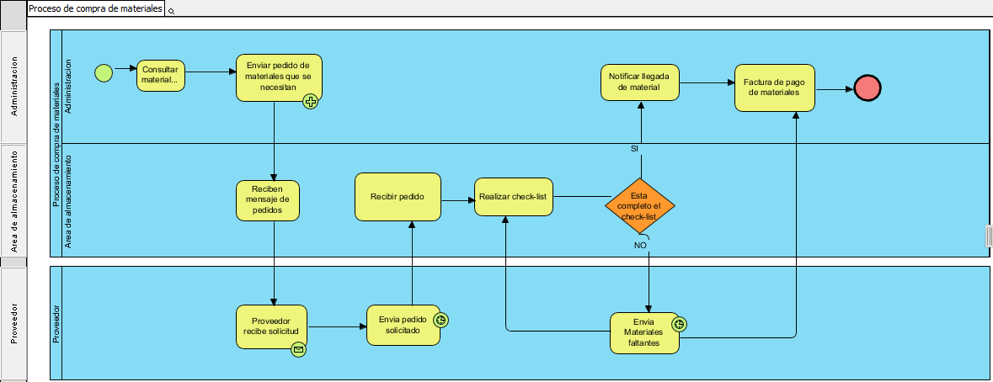

Slide 13
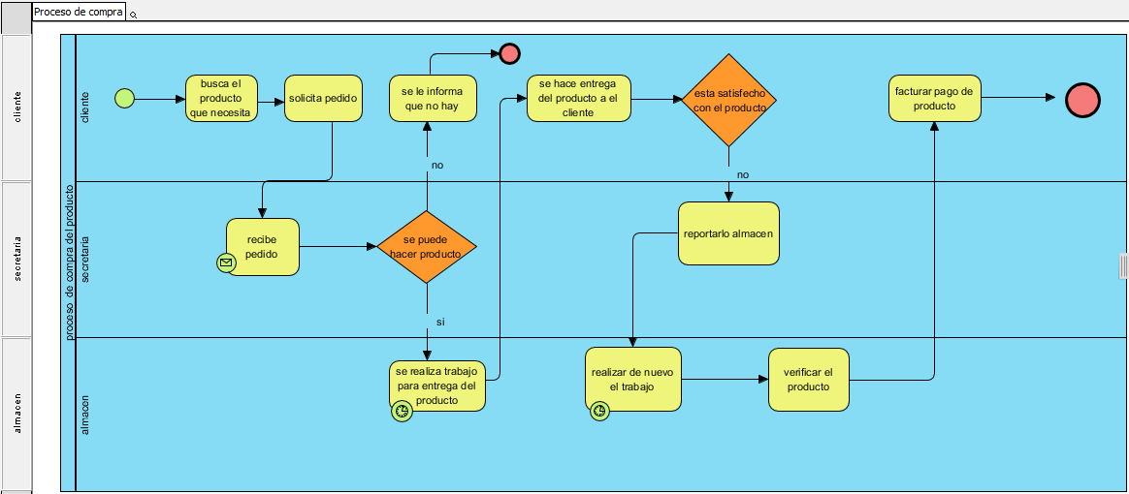

Slide 14
REQUISITOS
REQUISITOS FUNCIONALES
El sistema permitirá el envío de notificaciones de la disponibilidad de los materiales al proveedor.
El sistema debe permitir generar controles sobre lo materiales existentes.
A cada registro en la plataforma del inventario, debe estar identificado.
El sistema debe de permitir realizar búsquedas de información necesaria en diferentes.
El sistema permitirá el registro a los usuarios que van a utilizar la plataforma
El sistema permitirá el acceso a los usuarios registrados.
El sistema debe permitir al personal la creación de categorías para la clasificación de los productos en él inventario.
REQUISITOS NO FUNCIONALES
→ El sistema debe de funcionar correctamente hasta más de 10.000 usuarios.
→ El sistema debe de contar con un respaldo de información cada 24 horas. Dicho respaldo debe ser almacenado en una base local segura que se encuentra ubicada en un lugar diferente al que lo guarda el sistema.
→ Los datos almacenados en la base de datos deben ser actualizados para todos los usuarios en caso de documentación o acceso de manera errónea.
→ El sistema debe proporcionar mensajes de error que sean informativos y orientados a usuario final.

Slide 15
